Slide 1
Arbetsterapeutresurs
Arbetsförmågebedömningar på uppdrag av Socialförvaltningen
Lilane Lundwall (enhetschef Socialkontoret Motala kommun)
Joline Speziali (enhetschef Kommunal hälso- och sjukvård Motala kommun)
Marie Wetter (socialsekreterare Motala kommun)
Ditte Pedersen Eriksson (leg arbetsterapeut KHV Motala kommun)
Joline Gåmelius (leg arbetsterapeut KHV Motala kommun)

Slide 2
Historik
Förstudie i Linköping och Motala; Personer med långvarigt försörjningsstöd 2011-2015. Resulterade till ESF-projekt VISA.
Fou-rapport 2018
Ekonomigruppen (Motala kommun) påtalar behov av arbetsterapeutresurs kopplad till försörjningsstödsärenden. Vadstena och Boxholm påtalar liknande behov. 2020
Planering tillsammans med Kommunrehab och representanter från Motala kommun. Jan 2021
Pilot med fyra klienter från Motala. Utbildning och iordningställande av bedömningsmiljö. Mars 2021
Bedömningar även i Vadstena och Boxholm påbörjas. Juli 2021

Slide 3
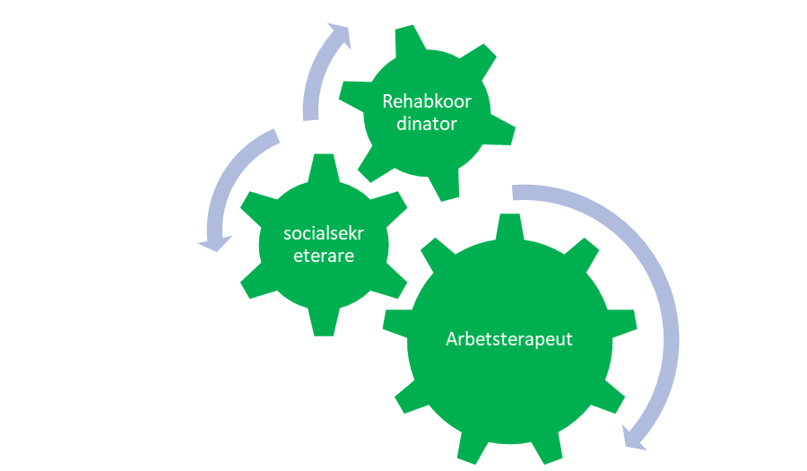
Syfte
Erbjuda personer som har uppburit ekonomiskt bistånd under lång tid eller bedöms riskera att göra det en bedömning av arbetsförmåga.
Underlag till (ny) ansökan om aktivitets-eller sjukersättning som tydligt beskriver DFA-kedjan. Samverkan med relevanta aktörer.
Vid avslag eller om det visar att det med rätt stöd och behandling kan finnas en arbetsförmåga kan ny planering göras och nya mål upprättas.

Slide 4
Målgrupp
Personer som uppburit ekonomiskt bistånd under lång tid eller riskerar göra det. Olika arbetsförberedande insatser har provats utan framgång, liksom psykosociala stödinsatser, (t ex boendestöd, kontaktperson)
Ett eller flera hinder för att etablera sig på arbetsmarknaden. Diagnostiserade och medicinskt färdigbehandlade/bedömda.
Ofta tidigare ansökan om ersättning från FK. Avslag, ofta utan att veta varför.

Slide 5
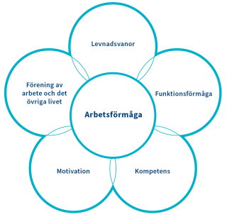
Begreppet arbetsförmåga
Den försäkrades förmåga att arbeta beror inte enbart på individens kapacitet i olika avseenden. Arbetsförmågan är även resultatet av samspelet mellan denna kapacitet, arbetets krav på den försäkrade och den miljö som individen befinner sig i. Begreppet arbetsförmåga kan beskrivas i tre grunddimensioner; en fysisk, en psykisk och en social. Arbetsförmågan avgörs av samspelet dem emellan och arbetet i fråga. Många faktorer påverkar således om ett visst hälsotillstånd leder till nedsatt arbetsförmåga. Personliga faktorer (bl.a. motivation och förhållningssätt) spelar också roll, särskilt vid mindre allvarliga och subjektivt upplevda hälsotillstånd.
Kommittédirektiv 2008:11 kommittébeteckning: S 2008:01

Slide 6
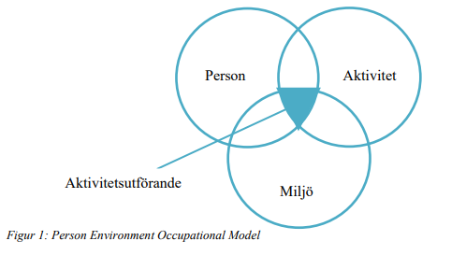
Model of Human Occupation-MoHO ( Gary Kielhofner)
Människans utförande av och delaktighet i aktivitet
Motivation (uppfattning om den egna förmågan, värderingar, intressen)
Vanor och rutiner ( roller - en del av identiteten)
Kapacitet, objektiv kapacitet och subjektiv upplevelse av kapacitet. (Kognitiva, psykiska och fysiska förmågor)
Miljö (fysisk och sociokulturell)
Aktivitet: Fritid, personliga aktiviteter, produktivitet (exempelvis arbete). Vilka förmågor krävs för att klara aktiviteten?
MoHo är aktivitetsbaserad, personcentrerad och evidensbaserad

Slide 7
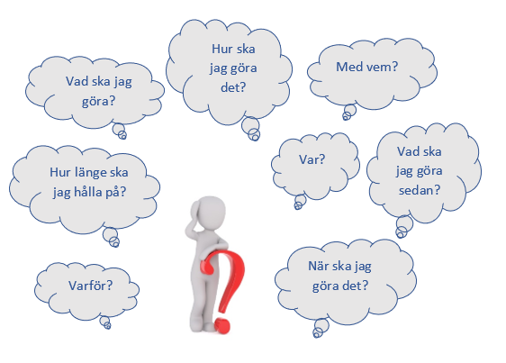
Färdigheter i aktivitet
Motoriska färdigheter
Processfärdigheter
Kommunikations- och interaktionsfärdigheter

Slide 8
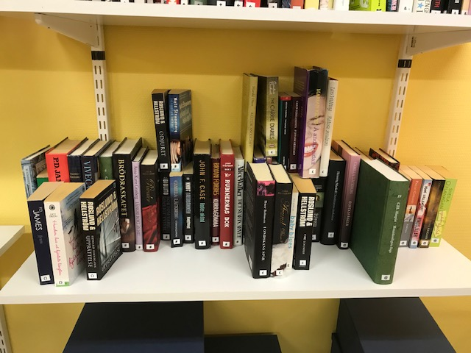
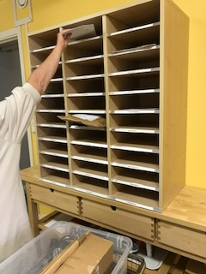
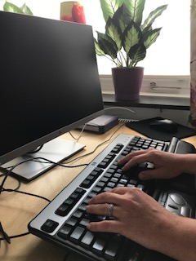
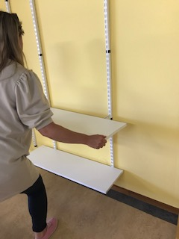
Bedömning i aktivitet
Assessment of Work Performance (AWP)
Assessment of Work Performance – Försäkringskassan (AWP-FK)

Slide 9
Bedömning genom intervju
Worker Role Interview (WRI-S)
För att identifiera hur psykosociala och miljömässiga faktorer påverkar individens möjligheter att vara kvar/ återgå till/ komma i arbete.
För att förstå och förklara personens psykosociala arbetspotential.

Slide 10
Process för ärenden till arbetsterapeut
1. Skriftlig aktualisering upprättas med relevant information samt frågeställning och syfte. Godkänd och påskriven av klienten, samt SF samtycke.
3.Gemensamt uppstartsmöte med klient, AT socialsekreterare och ev, kontaktperson från (privata) nätverket.
AT informerar om sin insats, datum bokas för möten.
4. Utredning och bedömning av AT (WRI, AWP-FK)
Kontakt med socialsekreterare vid bristande compliance, annars inte.
8. Ekonomihandläggare/samordnare ansvarig för processen fram till FK-beslut
6. Återkoppling av genomförd AT-bedömning vid möte med klient, ekonomihandläggare och ev boendestöd, kontaktperson från (privata) nätverket.
5. Bedömning kan kombineras med arbetsförmågebedömning i tex Kompass eller förstegsverksamhet. (AWP)
2. Ärendemöte. Aktualisering kommuniceras med AT som erhåller kopia. Gemensamt uppstartsmöte med klient bokas.
7. Överlämning av bedömning på samverkansteam/SIP. Planering av ansökan, LU etc. Dokumentation, scanna in i VIVA enligt mall.
Aktualisering skrivs av socialsekreterare
Kommuniceras med arbetsterapeut
Uppstartsmöte
Bedömningar
Återkoppling
Vidare planering av socialsekreterare (ev SIP)
Röd: Socialtjänstens huvudansvar. Grön: Arbetsterapeutens huvudansvar.

Slide 11
Aktualisering
Kort information om:
Handläggare
Syfte med insatsen
Bakgrund
Fastställda diagnoser
Genomförda arbetsmarknadsinsatser
Avslagsorsak på ev. tidigare ansökan om sjukersättning
Aktuell situation
Personligt nätverk
Ev. övrig information

Slide 12
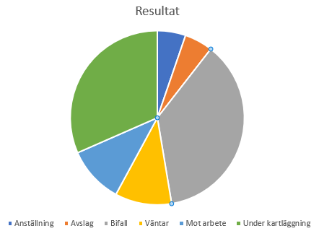
Resultat Motala
19 personer (Kvinnor-män 40/60, som längst har uppburit
försörjningsstöd i 30 år, 19 hemmaboende barn/unga som berörts).
1 har fått anställning.
1 har fått avslag på ansökan om sjuk-/aktivitetsersättning.
7 har fått bifall på ansökan om sjuk-/aktivitetsersättning.
2 har lämnat in ansökan och väntar på beslut.
2 har eller kommer att börja på en arbetsförberedande insats mot (skyddat) arbete.
6 är under kartläggning av arbetsförmåga/medicinsk färdigbehandling.
Minskad utgift av ekonomiskt bistånd (ej insatser, handläggningstid etc) 17 miljoner till pension. 2023= ca 700 000
Långa ledtider

Slide 13

Resultat Vadstena
Vadstena:
3 personer har ansökt om sjukersättning ( 1 avslag, 2 väntar på beslut).
2 personer bedömdes ha arbetsförmåga, omfattning oklar
1 person var inte aktuell för sjukersättning. Hälsan har försämrats sedan.
1 person, ansökan om sjukersättning önskas av Kommunen och personen, Psykiatrin av annan åsikt. Planering pågår.
Bieffekter: Kan ge större insikt och förståelse både för personerna själva men även från omgivningen. Rätt nivå av krav ställs.

Slide 14
Resultat Boxholm
1 har fått anställning
1 har fått bifall på ansökan om sjuk-/aktivitetsersättning.
1 kommer att ansöka om sjuk-/aktivitetsersättning.
1 har fått förnyad kontakt med psykiatrin, ny medicin ska utvärderas innan fortsatt planering.
1 person har flyttat från kommunen.
2 personer, bedömning avbröts pga pågående missbruk.

Slide 15


Rätt ersättning och rätt stöd
Det här fotot

